Slide 1


Geração Automática de Perfis de Pessoas Candidatas a um Emprego
Universidade do minho
LCC - UC Projeto
Paulo Freitas &
Francisco Paulino
Orientação: Orlando Belo
30/05/2024

Slide 2

Nesta apresentação…
Introdução;
Conceito de Geração e Avaliação de Perfis de Pessoas Candidatas a um Emprego;
O processo de Geração e Avaliação;
Um Exemplo/ Caso de Estudo;
Outros Algoritmos;
Conclusão e considerações finais.
Paulo Freitas & Francisco Paulino

Slide 3

Introdução
Motivações:
Otimizar e agilizar o processo de recrutamento e seleção no mercado de trabalho;
Ferramenta útil na triagem de candidatos.
Objetivos:
Desenvolvimento de programa;
Obter dados dos cliente e da vaga de emprego;
Avaliar qual o mais apto.
Paulo Freitas & Francisco Paulino

Slide 4

O Conceito de Geração e Avaliação de Perfis de Candidatos
Uso de grafos e Algoritmos;
Coletar informações a partir de CV’s e/ou outras fontes;
Triagem inicial de forma a poupar tempo e esforço.
Paulo Freitas & Francisco Paulino

Slide 5

O Processo de Geração e Avaliação
Programa desenvolvido em Python com recurso à biblioteca RDFLib.
O programa foi dividido em 4 momentos:
Leitura dos ficheiros com currículos e importação para um grafo;
Leitura das informações da vaga de emprego e importação para um grafo;
Avaliador ( Algoritmo de Comparação de triplos) e atribuição de pontuações;
Visualização de informações e descrições das pontuações.
Paulo Freitas & Francisco Paulino

Slide 6

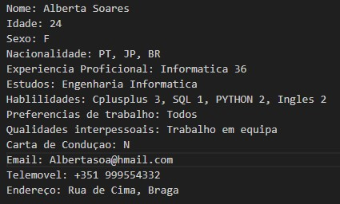
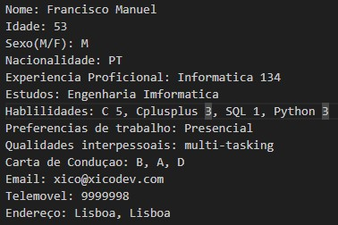


Um Caso de estudo…
CV’s de 2 candidatos:
Paulo Freitas & Francisco Paulino

Slide 7
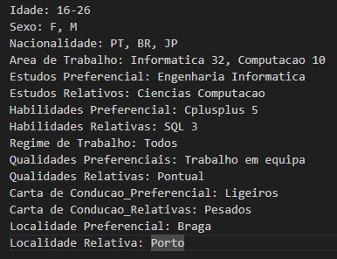

Um caso de estudo… (cont.)
A vaga de emprego:
Paulo Freitas & Francisco Paulino

Slide 8
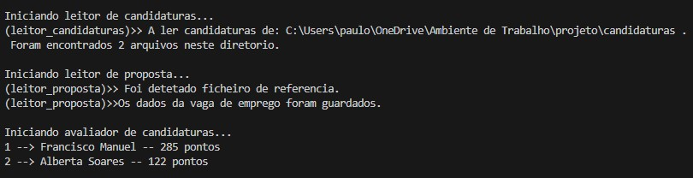

Um caso de estudo… (cont.)
Resultado:
Paulo Freitas & Francisco Paulino

Slide 9
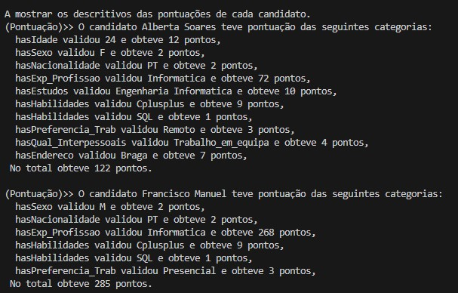

Um caso de estudo… (cont.)
O porquê dos Pontos:
Paulo Freitas & Francisco Paulino

Slide 10

Outros Algoritmos
Isomorfismo de grafos:
Algoritmo de Ulman e Algoritmo de VF2 – Comparação da estrutura;
A estrutura do grafo de candidatos é diferente da estrutura do grafo de proposta.
Isomorfismo de Subgrafos:
Algoritmo de Backtracking;
Não pretendemos comparar o subgrafo com o seu grafo pai.
Maximum Common Subgraph (MCS):
Algoritmo de Bron-Kerbosch;
A diferença de estrutura impede o uso do algoritmo.
Paulo Freitas & Francisco Paulino

Slide 11

Conclusões
Dificuldade de compreensão do tema proposto e como abordar o problema;
Dificuldade com a utilização da biblioteca RDFlib;
Esforço de pesquisa para identificar algoritmo de comparação adequado;
O Programa gera uma lista ordenada de candidatos conforme a sua pontuação.
Em trabalho futuro:
Implementação de mais rúbricas;
Desenvolver interface mais “amiga” e apelativa;
Procurar melhorar o método/Algoritmo de similaridade de grafos entre grafos.
Paulo Freitas & Francisco Paulino

Slide 12
Geração Automática de Perfis de Pessoas Candidatas a um Emprego
Universidade do minho
LCC - UC Projeto
Paulo Freitas &
Francisco Paulino
Orientação: Orlando Belo
30/05/2024

